Slide 1
The history of English tea

Slide 2
Tea
Чай, приготовленный из высушенных листьев чайного растения который является родным для Юго-Восточной Азии
Впервые она была завезена в Европу голландцами в начале 17 века
В 1657 году Англия стала единственной европейской страной, чай пьет, а не пьющих кофе
Чай был введен в Северной Америке первых поселенцев, но никогда не конкурировала с кофе, как основной напиток
Tea is brewed from the dried leaves of the tea plant which is native to Southeast Asia
It was first brought to Europe by the Dutch in the early 17th century
In 1657 England became the only European country of tea drinkers rather than coffee drinkers
Tea was introduced to North America by early settlers, but has never competed with coffee as the staple drink

Slide 3

Traditional Tea Times
In England the traditional times for tea was four or five o’clock
No one every stayed after seven o’clock
The traditional menu was tea, bread, butter and cakes
This has changed to include sandwiches, scones and other pastries
В Англии традиционной времена чай был четырех-пяти часов
Никто не каждый остался после семи часов
Традиционное меню был чай, хлеб, масло и пирожные
Это изменило включить бутерброды, булочки и другие пирожные

Slide 4
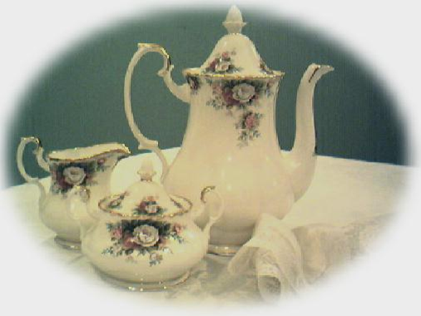
High Tea
Most people often refer to afternoon tea as high tea because they think is sounds regal and lofty
High tea is actually dinner and more of a full meal
Americans on the other hand tend to misunderstand and offer tidbits of fancy pastries and cakes when they offer a high tea
Большинство людей, часто ссылаются на послеобеденный чай как чай, потому что высокие по их мнению, звучит царственный и высокие
Высокая чай на самом деле обед и более полный обед
Американцы, с другой стороны, как правило, не понимают и предлагают пикантные фантазии пирожных и тортов, когда они предлагают чай

